Slide 1
NIVEAU 1 · DEEL 6
Applicatiearchitectuur: van lijst naar kaart naar besluit
Business & Enterprise Architectuur
Business & Enterprise Architectuur

Slide 2
OPDRACHT 0
Peer feedback visie-hoofdstuk 3
10 min, tweetallen
werkboek p. 1 "Beantwoordt dit 'in welk systeem staat de waarheid?'

Slide 3
B3 — "niemand kon aangeven welke systemen geraakt zouden worden" (stond op half) B12 — "twee deelprojecten bouwden wat al bestond"
En vandaag eindigt met het eerste échte advies aan de directie.

Slide 4
De CFO opent het MT
"Voordat we ook maar iets kiezen: wat hébben we eigenlijk allemaal, wat doet het, en wat kost het ons?"

Slide 5
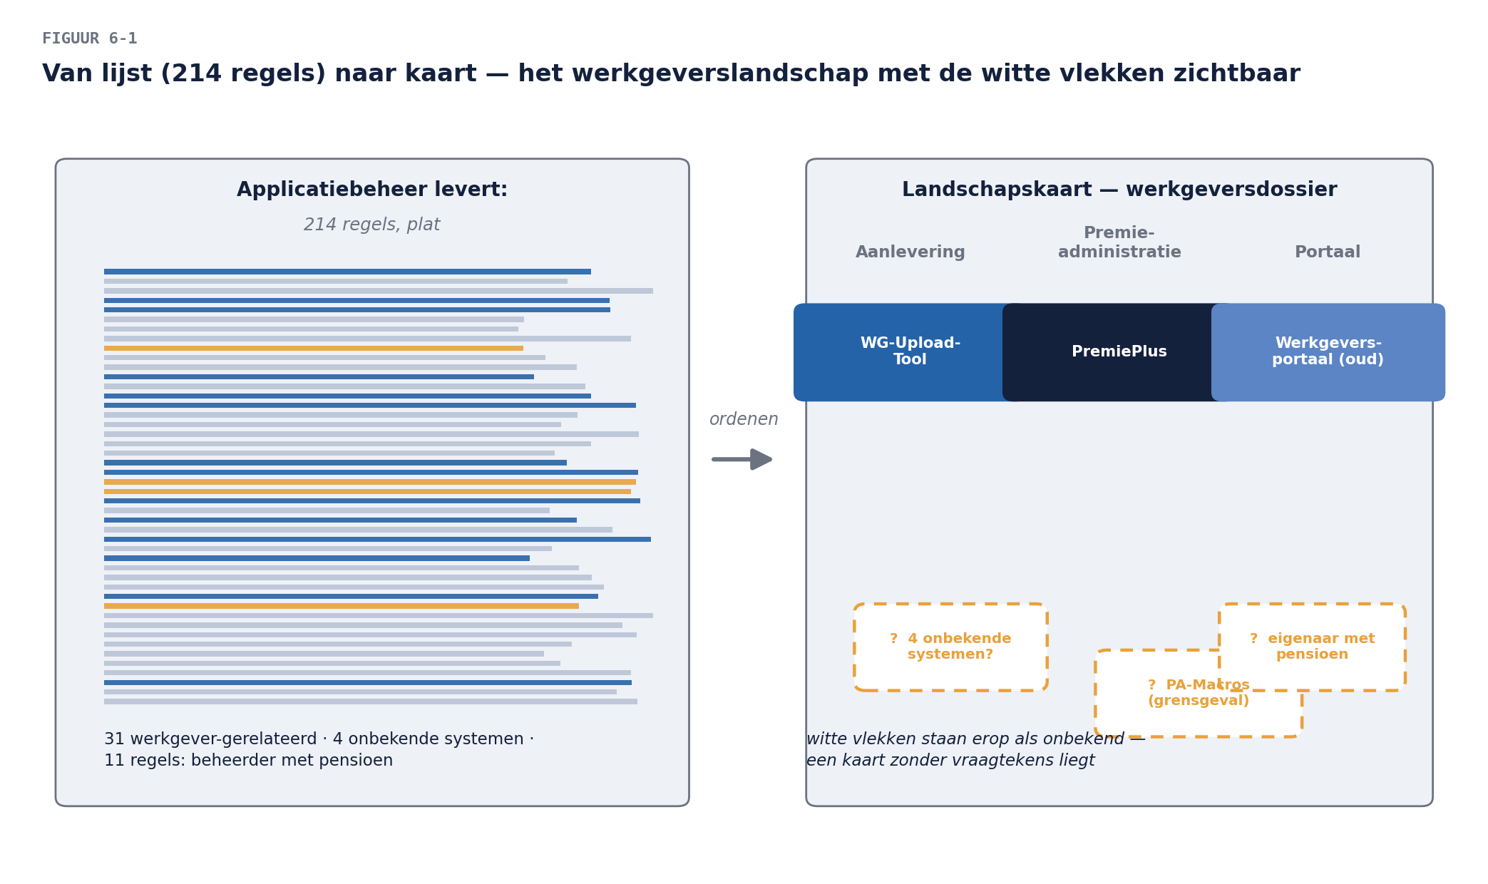
Het antwoord van applicatiebeheer
214 regels, 31 "werkgever-gerelateerd" · Vier systemen die niemand in het MT kent · Elf regels: beheerder vorig jaar met pensioen · WGKOP (1998): "koppeling werkgevers oud"

Slide 6
Vandaag
1
Van lijst naar catalogus naar kaart
2
De matrix als röntgenfoto
3
Koppelvlakken: waar landschappen breken
4
TIME: wat moet ermee?
5
Het uitfaseringsadvies

Slide 7
De catalogus
Diepgang volgt het SoAW: 31 volledig, de rest als rand
Wat telt als applicatie? Zelfstandig inzetbaar + eigen levenscyclus
Grensgevallen (macro's!) horen er juist in — daar woont het onbeheerde risico

Slide 8
OPDRACHT 1
Van lijst naar catalogus
25 min, drietallen
bijlage B, werkboek p. 1 Beslecht: is PA-Macros een applicatie? Hoort WG-Rapport in scope?

Slide 9
De matrix leest in drie richtingen
Rij met veel kruisjes → dubbeling (B12-detector)
Lege rij → gat: het vermogen draait op handwerk
Kolom met veel kruisjes → concentratierisico

Slide 10
De dubbeling van vandaag
Vier regelsets die onafhankelijk evolueerden
Dubbeling ≠ redundantie — het is divergentie met vertraagde ontdekking
Waar werd de divergentie ontdekt? Juist: de integratietest.

Slide 11
De kaart
Blokken per betekenisdomein (de matrix bepaalt de plek, niet de afdeling)
Een kaart zonder witte vlekken liegt
B3 sluit niet als alles bekend is — B3 sluit als bekend is wát onbekend is en wie het uitzoekt

Slide 12
Applicatie vs applicatieservice
Applicatie: het ding ("PremiePlus")
Service: wat het aanbiedt ("aanlevereenheid raadplegen")
Kaart → denk in applicaties · Hergebruik (B12) → denk in services

Slide 13
OPDRACHT 2
De röntgenfoto
30 min, drietallen
matrix bouwen en in drie richtingen lezen, werkboek p. 2

Slide 14
Koppelvlakken
Hier brak WGP 2.0 — de lijnen zijn geen decoratie

Slide 15
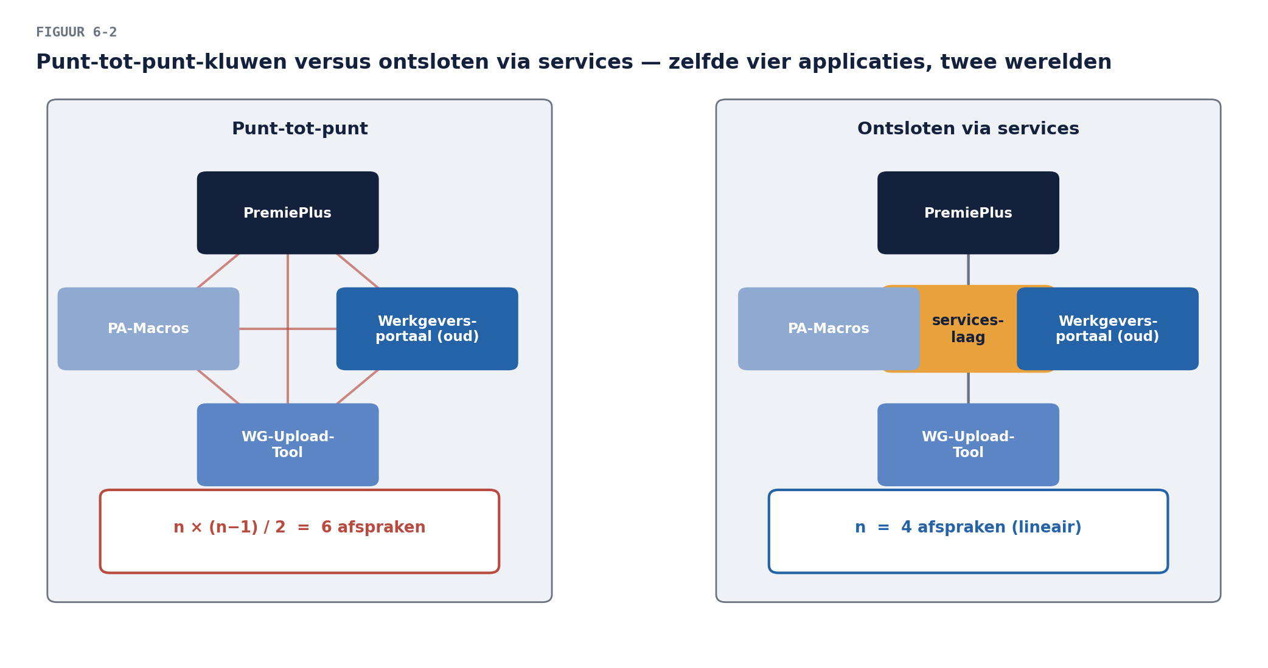
Twee werelden
Punt-tot-punt: kwadratische afsprakengroei, elke lijn een B7-kraamkamer · Ontsluiting: de bron ontsluit, afnemers nemen af — de kopieënregel in applicatievorm

Slide 16
Geen dogma, een redenering
Een stervende stroom ontsluiten = verspilling
Diepgang (contracten, gateways): de API-cursus in deze familie

Slide 17
OPDRACHT 4
Drie koppelvlakken lezen
20 min, tweetallen
werkboek p. 3 Incl. de handmatige overname: is dat een koppelvlak?

Slide 18
TIME
 | technisch zwak | technisch gezond
hoge waarde | Migrate | Invest
lage waarde | Eliminate | Tolerate

Slide 19
De kern van rationalisatie
PA-Macros: de kénnis (tien jaar validatieregels) → behouden; de VBA → weg
Niet "mag deze applicatie blijven?" maar "waar moet wat hij kán straks wonen?"
= het definitieve B12-antwoord: hergebruik gaat over vermogens, niet systeembehoud

Slide 20
Twee eigenaarschappen
Data-eigenaar (deel 5): het gegeven, waar het ook woont
Applicatie-eigenaar: het systeem, wat er ook in staat
Versmelten = de bronnenkaart ondergeschikt aan systeemgrenzen
Eigenaarloze applicaties zijn waar landschappen wegrotten (elf regels…)

Slide 21
Niemand weet wat ze doen. Wat is het TIME-oordeel?
Laat de groep worstelen; het antwoord komt in opdracht 3.

Slide 22
OPDRACHT 3
TIME-classificatie van alle twaalf
25 min, tweetallen
werkboek p. 2 Minimaal één classificatie krijgt een vervaldatum Durf jij bij WGKOP de stekker eruit te trekken?

Slide 23
Het uitfaseringsadvies: de anatomie
Wat het nog doet (catalogus + matrix)
Waar dat heen moet — per functie én de gegevens (FG!)
Volgorde en venster — mijlpaalgebonden
Opties met trade-offs + één advies

Slide 24
OPDRACHT 5
Het uitfaseringsadvies "Werkgeversportaal (oud)"
40 min, viertallen → plenair
één A4, werkboek p. 3 Toetsing plenair vanuit vier rollen: CFO · CISO · manager WGD · FG

Slide 25
De zin die het besluit overdraagt
Advies helder · trade-off benoemd · besluit bij de directie

Slide 26
Vijf van zeven
B7 ✓ (deel 4-5) · B11 ✓ · B14 ✓ (deel 3) · B3 ✓ · B12 ✓ (vandaag)
Nog open: B5 (deel 7) en de governance-restanten van B9 (deel 9)

Slide 27
HUISWERK
Opdracht 6: visie-hoofdstuk 4 (max. 2 A4)
Feedbackvraag deel 7: "kan de CFO aflezen waar geld heen moet — en waar niet meer?"

Slide 28
Volgende keer
Deel 7: fase D — technologie: platformen, standaarden, en wie er over afwijkingen gaat

